Slide 1
Формирование у детей раннего возраста начальных представлений о полезных продуктах питания в процессе организации разных видов детской деятельности
Государственное бюджетное дошкольное образовательное учреждение детский сад №29 с приоритетным осуществлением деятельности по физическому развитию детей Калининского района Санкт-Петербурга
Работу подготовила воспитатель 2категории Сергеева Н.С.

Slide 2
Федеральный государственный образовательный стандарт дошкольного образования
Ведущие виды детской деятельности в раннем возрасте (1год-3года):
Предметная деятельность и игры с составными и динамическими игрушками
Экспериментирование с материалами и веществами
Общение с взрослым и совместные игры со сверстниками под руководством взрослого
Самообслуживание и действия с бытовыми предметами-орудиями
Восприятие смысла музыки, сказок, стихов, рассматривание картинок, двигательная активность

Slide 3
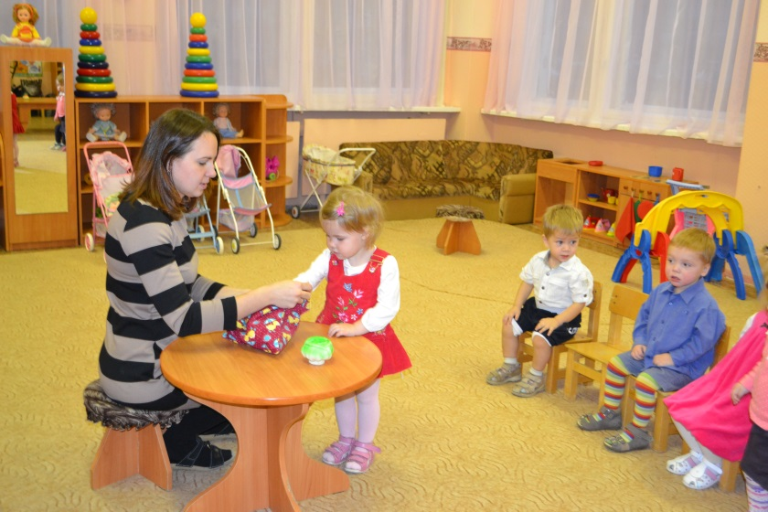
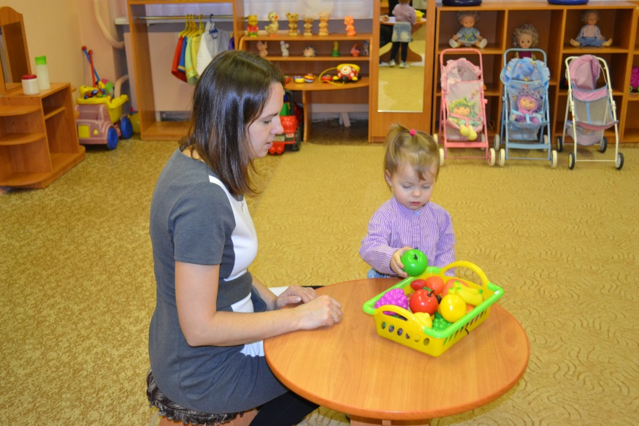
Предметная деятельность и игры с составными и динамическими игрушками
Игровая ситуация «Чудесный мешочек»
Игровая ситуация «Витаминная корзинка»

Slide 4
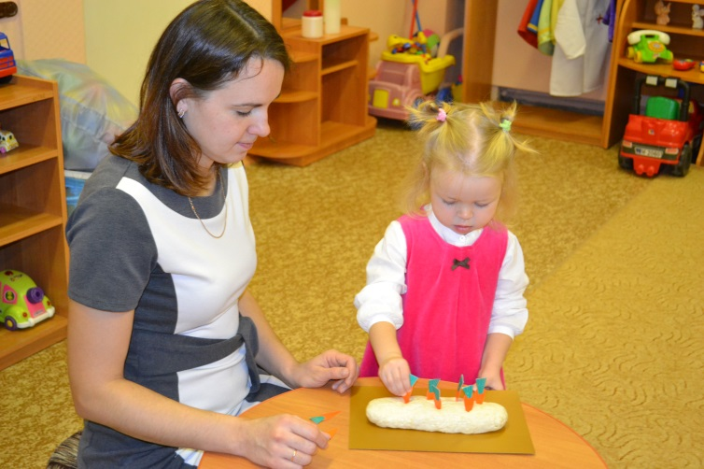
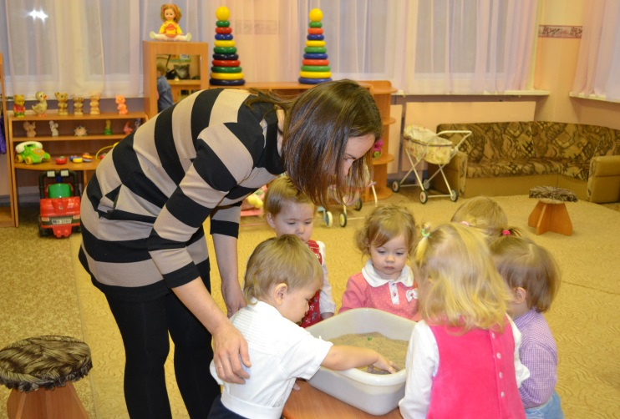
Экспериментирование с материалами и веществами
Работа с тестом «Посади огород»
Игровая ситуация «Найди овощи в песке»
Игровая ситуация «Найди фрукты в песке»
Работа с красками «Яблочко на тарелочке»

Slide 5
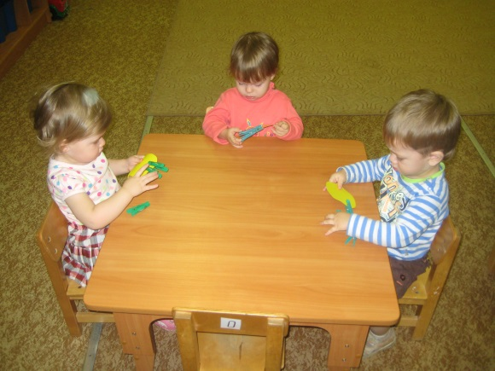
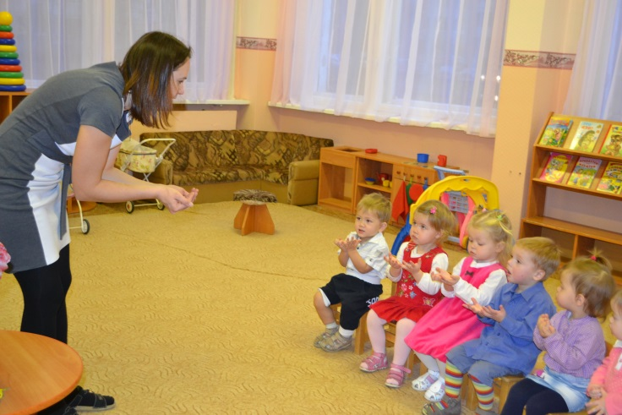
Общение с взрослым и совместные игры со сверстниками под руководством взрослого
Дидактическая игра «Очистим репку от ботвы»
Упражнение «Передай репку по кругу»
«Сварим суп из овощей для куклы Кати»
«Морковка для зайки»
Игровая ситуация «Моим овощи и фрукты»
Пальчиковая игра «Овощи»
Дополнительно:
Игровая ситуация «Накроем стол к обеду»
Игровая ситуация «Моим руки»

Slide 6
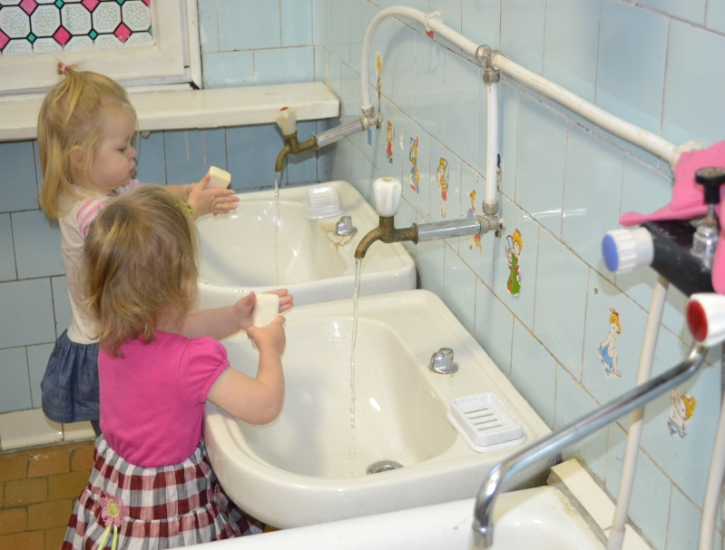
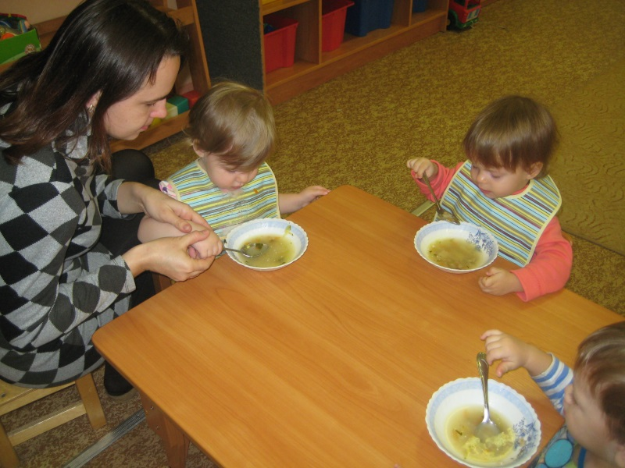
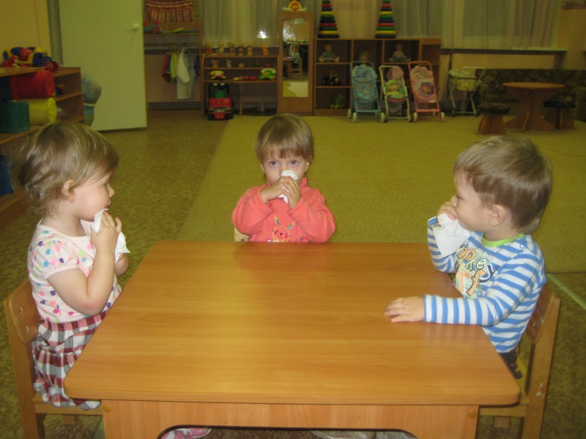
Самообслуживание и действия с бытовыми предметами-орудиями

Slide 7
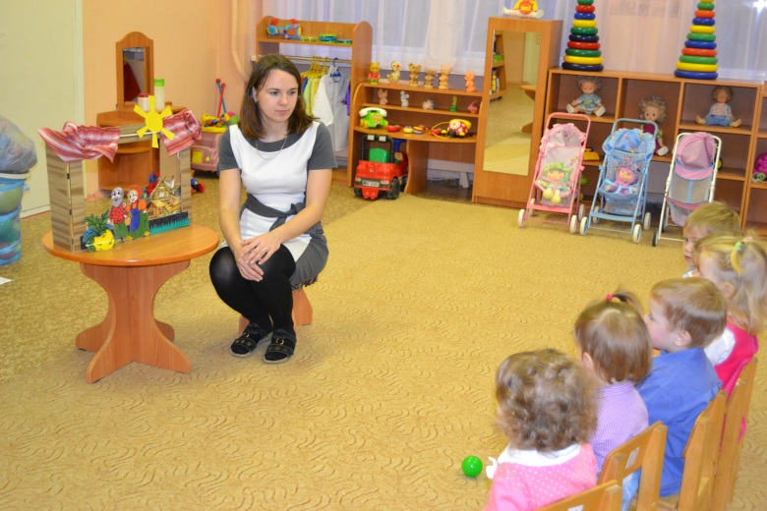
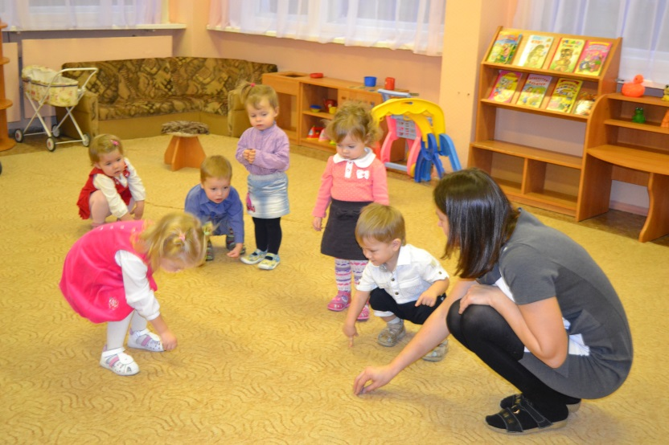
Восприятие смысла сказок, стихов
Игровая ситуация по русской народной сказке «Репка»

Slide 8
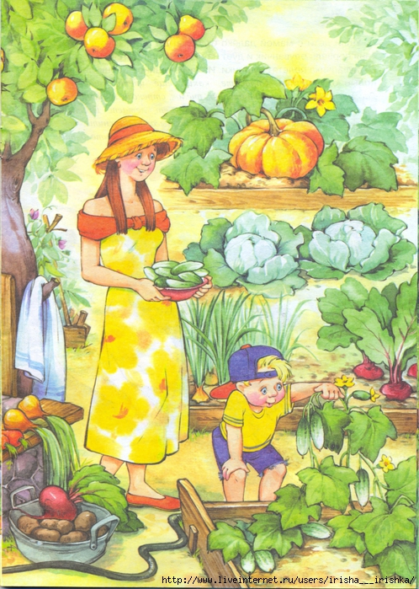
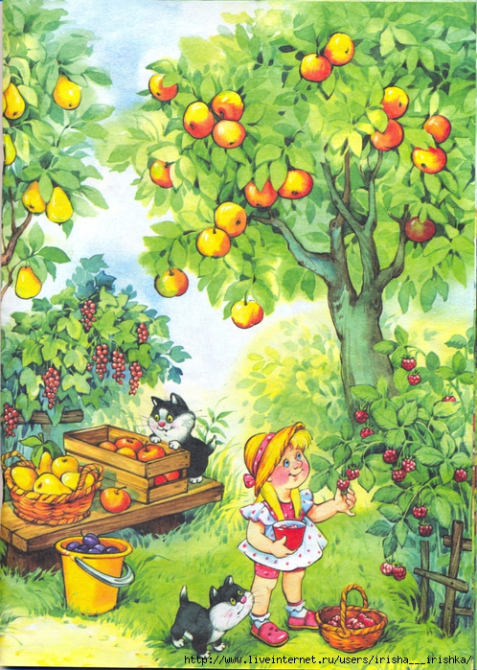
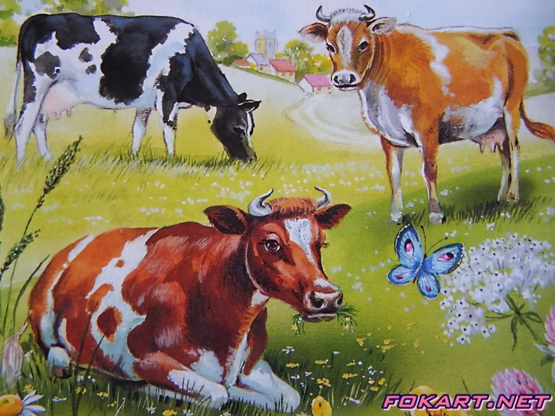
Рассматривание картинок
Игровая ситуация «Огород»
Игровая ситуация «Фруктовый сад»
Игровая ситуация «Корова на лугу»

Slide 9
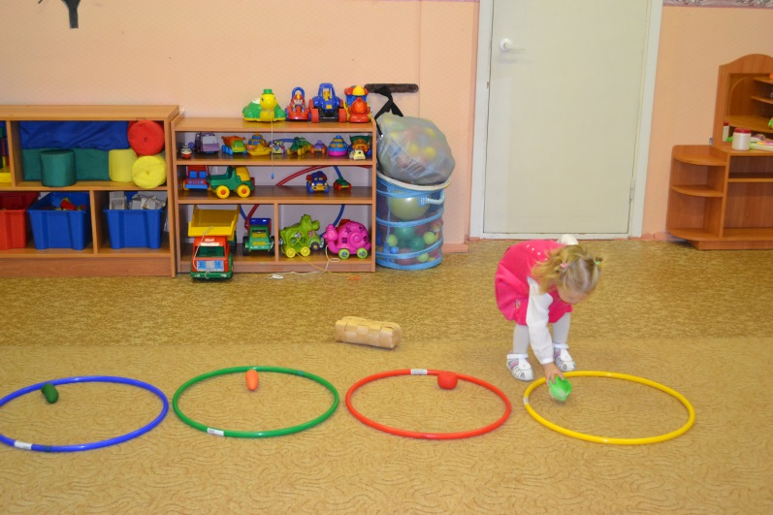
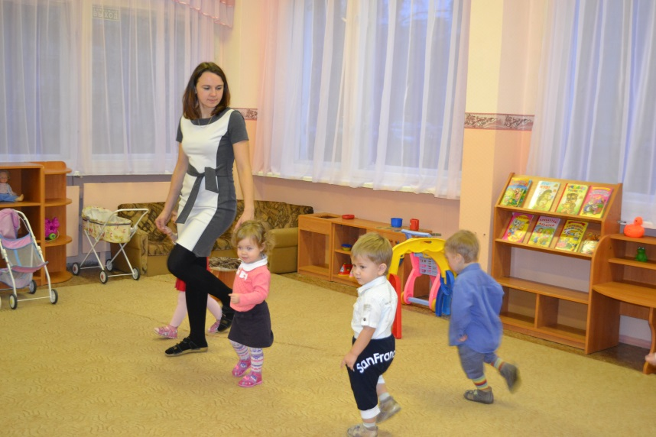
Двигательная активность
Динамическая пауза «Огородники»
Динамическое упражнение «Посадим репку в огороде»

Slide 10
вывод
У детей в процессе данной работы:
Расширился и активизировался словарный запас
Сформировались элементарные понятия, представления о некоторых продуктах питания (фрукты, овощи, молоко, каша)
У детей продолжается процесс формирования КГН (понимание, что перед едой надо мыть руки, как правильно держать ложку, кушать аккуратно и пользоваться салфеткой )

